Slide 1
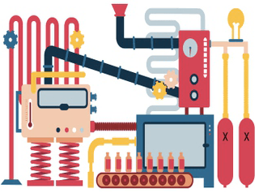
АКЦИЯ «ВОЛШЕБНАЯ КРЫШЕЧКА»
Инструкция сотворения чуда
Ящик для сбора крышечек установлен в фойе здания «Сказка»
02
Крышечки отправятся на переработку, а не на свалку
01
Сохраняйте пластиковые крышечки от бутылок и заполняйте ими ящики с эмблемой проекта

Slide 2
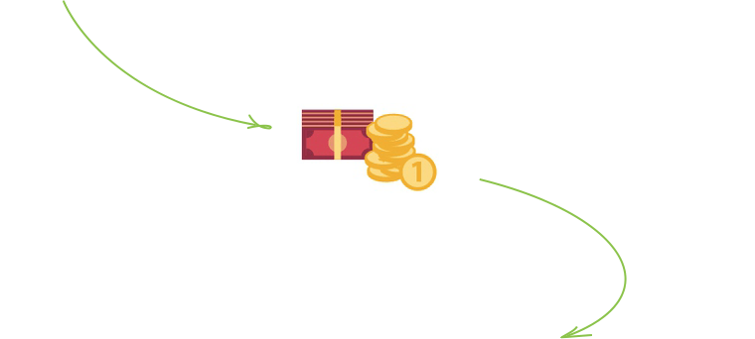
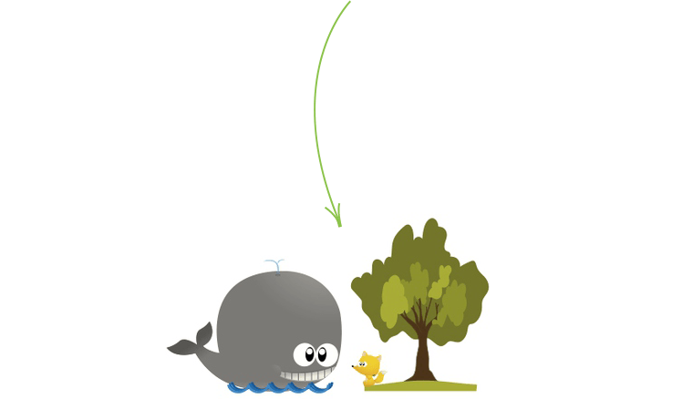
1 кг переработанных пластиковых крышечек предотвращает выброс в атмосферу до 1,5 кг CO2
03
Вырученные средства спасут больных детей(подопечных благотворительных организаций)

